Slide 1

Faculdade de Ciência da Informação - Data Science for Science
Prof. Dr. Ricardo Barros Sampaio Prof. Dr. Jorge Henrique Cabral Fernandes
CRISP - DM

Slide 2
Faculdade de Ciência da Informação - Data Science for Science
Prof. Dr. Ricardo Barros Sampaio Prof. Dr. Jorge Henrique Cabral Fernandes
ESTRUTURA DA APRESENTAÇÃO
Introdução
Data Science - Habilidades
Tipos de Análise
CRISP - DM
Encerramento

Slide 3
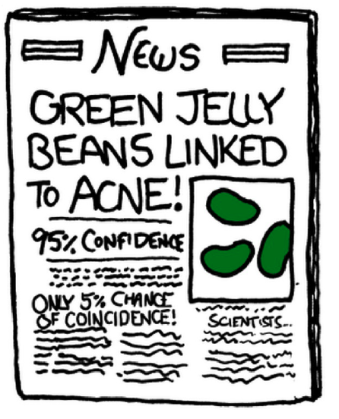
Faculdade de Ciência da Informação - Data Science for Science
Prof. Dr. Ricardo Barros Sampaio Prof. Dr. Jorge Henrique Cabral Fernandes
CUIDADO!
https://xkcd.com/882/

Slide 4
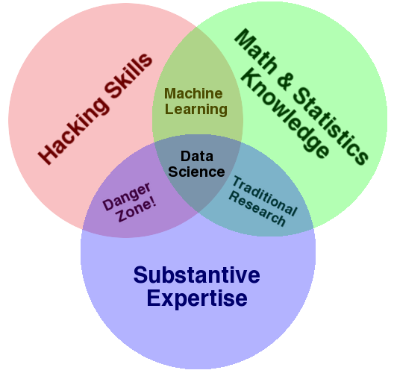
Faculdade de Ciência da Informação - Data Science for Science
Prof. Dr. Ricardo Barros Sampaio Prof. Dr. Jorge Henrique Cabral Fernandes
Data Science - Habilidades
Drews Conways- 2010

Slide 5
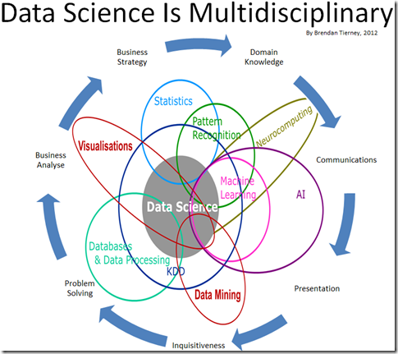
Faculdade de Ciência da Informação - Data Science for Science
Prof. Dr. Ricardo Barros Sampaio Prof. Dr. Jorge Henrique Cabral Fernandes
Data Science - Habilidades
Brendam Tierney - 2012

Slide 6
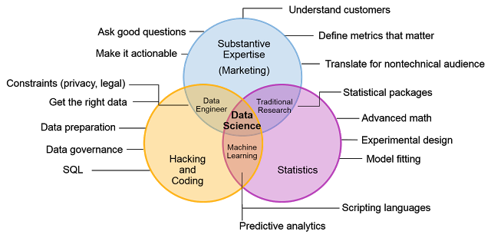
Faculdade de Ciência da Informação - Data Science for Science
Prof. Dr. Ricardo Barros Sampaio Prof. Dr. Jorge Henrique Cabral Fernandes
Data Science - Habilidades
Gartner – 2016 (http://www.prooffreader.com/2016/09/battle-of-data-science-venn-diagrams.html)

Slide 7
Faculdade de Ciência da Informação - Data Science for Science
Prof. Dr. Ricardo Barros Sampaio Prof. Dr. Jorge Henrique Cabral Fernandes
Tipos de análises na Data Science
Descritivo
Exploratorio
Inferencial
Preditivo
Causal
Mecanicista

Slide 8
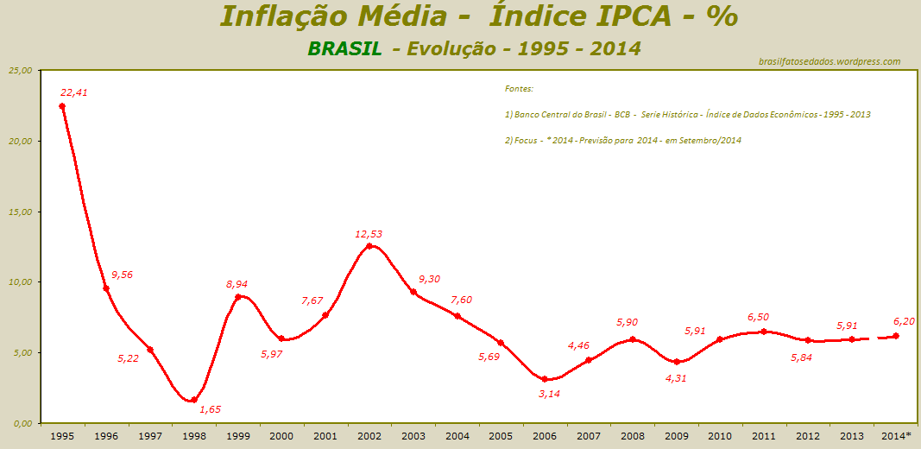
Faculdade de Ciência da Informação - Data Science for Science
Prof. Dr. Ricardo Barros Sampaio Prof. Dr. Jorge Henrique Cabral Fernandes
Análise Descritiva
Objetivo: Descrição de um dataset
Primeiro tipo de análise realizada
Descrição X Interpretação
[1]

Slide 9
Faculdade de Ciência da Informação - Data Science for Science
Prof. Dr. Ricardo Barros Sampaio Prof. Dr. Jorge Henrique Cabral Fernandes
Análise Exploratória
Objetivo: Encontrar relações desconhecidas
Boa para encontrar novas conexões
Boa para definir futuros projetos de estudos
Normalmente não é palavra final
Sozinha não é boa para generalizações
Correlação não implica causalidade

Slide 10
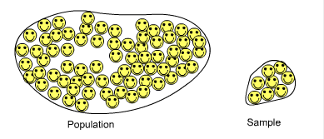
Faculdade de Ciência da Informação - Data Science for Science
Prof. Dr. Ricardo Barros Sampaio Prof. Dr. Jorge Henrique Cabral Fernandes
Análise Inferencial
Objetivo: Uma amostra pequena para dizer algo sobre um universo maior
Objetivo dos modelos estatísticos
Envolve estimar a quantidade e a incerteza
Depende fortemente da população e do esquema de amostragem
http://learntech.uwe.ac.uk/da/Default.aspx?pageid=1434

Slide 11

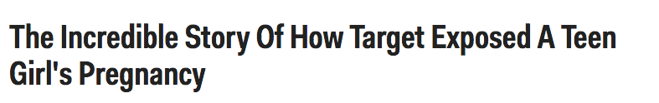
Faculdade de Ciência da Informação - Data Science for Science
Prof. Dr. Ricardo Barros Sampaio Prof. Dr. Jorge Henrique Cabral Fernandes
Análise Preditiva
Objetivo: Usar dados de alguns objetos para prever valores de outro objeto
Se X prevê Y não quer dizer que X causa Y
A precisão depende muito das variáveis certas

Slide 12
Faculdade de Ciência da Informação - Data Science for Science
Prof. Dr. Ricardo Barros Sampaio Prof. Dr. Jorge Henrique Cabral Fernandes
Análise Causal
Objetivo: Entender o que acontece com uma varíavel quando você altera outra varíavel
[1]

Slide 13
Faculdade de Ciência da Informação - Data Science for Science
Prof. Dr. Ricardo Barros Sampaio Prof. Dr. Jorge Henrique Cabral Fernandes
Em linhas gerais o cientista de dados deve:
Definir a questão
Definir o dataset ideal
Definir quais dados podem ser acessados
Obter os dados
Limpar os dados
Explorar
Gerar modelo preditivo/estatístico
Interpretar os resultados
Sintetizar
Produzir um código reproduzível / Documentar
Distribuir os resultados
[1]

Slide 14
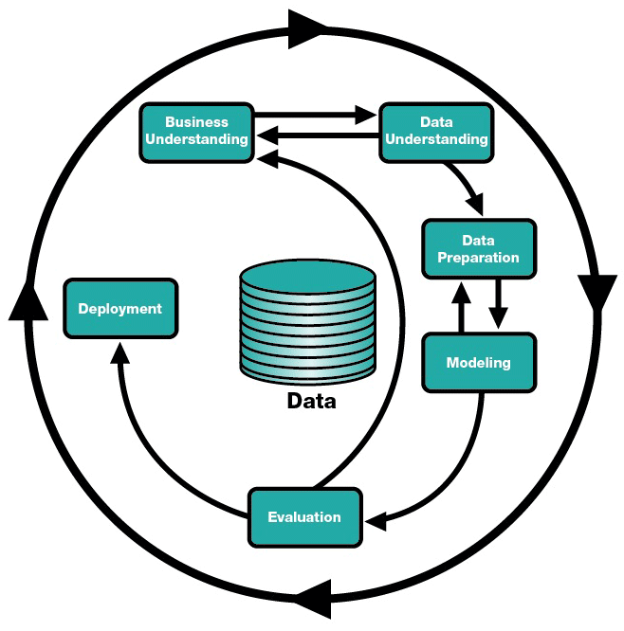
Faculdade de Ciência da Informação - Data Science for Science
Prof. Dr. Ricardo Barros Sampaio Prof. Dr. Jorge Henrique Cabral Fernandes
CRISP-DM
1996 Iniciado por ”veteranos” do mercado de data mining
1997 Formado um consórcio de cinco companhias: CRoss Industry Standard Process for Data Mining
Modelo de processo de mineração de dados;
Mais de 300 organizações contribuiram para o modelo;
[1]

Slide 15
Faculdade de Ciência da Informação - Data Science for Science
Prof. Dr. Ricardo Barros Sampaio Prof. Dr. Jorge Henrique Cabral Fernandes
[1]

Slide 16
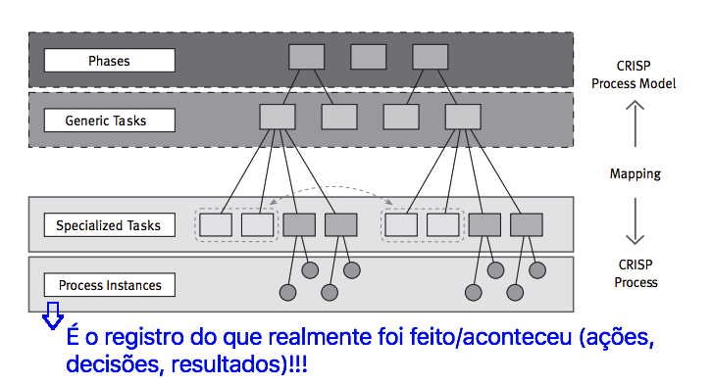
Faculdade de Ciência da Informação - Data Science for Science
Prof. Dr. Ricardo Barros Sampaio Prof. Dr. Jorge Henrique Cabral Fernandes
[1]

Slide 17
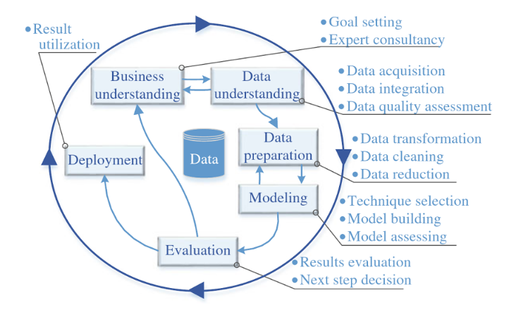
Faculdade de Ciência da Informação - Data Science for Science
Prof. Dr. Ricardo Barros Sampaio Prof. Dr. Jorge Henrique Cabral Fernandes
[1]

Slide 18
Faculdade de Ciência da Informação - Data Science for Science
Prof. Dr. Ricardo Barros Sampaio Prof. Dr. Jorge Henrique Cabral Fernandes
CRISP-DM
Permite a replicação de projetos
Bom para o planejamento de gerenciamento
Reduz a dependência de mentes brilhantes
Orienta para melhores práticas
Não proprietário
”Tool neutral”
[1]

Slide 19
Faculdade de Ciência da Informação - Data Science for Science
Prof. Dr. Ricardo Barros Sampaio Prof. Dr. Jorge Henrique Cabral Fernandes
CRISP-DM – Fase 1
Business Understanding:
O que o cliente realmente quer?
Quais são os recursos disponíveis (hadware, software, data mining tools, pessoal especializado, suporte técnico, data mining experts?)
Requisitos e limitações? Cronograma, segurança dos dados, questões legais…
Riscos e contingências
Análise de custo-benefício
[1]

Slide 20
Faculdade de Ciência da Informação - Data Science for Science
Prof. Dr. Ricardo Barros Sampaio Prof. Dr. Jorge Henrique Cabral Fernandes
CRISP-DM – Fase 1
Entregas que o projeto deverá ter para considerá-lo como atingido?
Produção do projeto: lista de estágios a serem executados, duração, recursos necessários;
[1]

Slide 21
Faculdade de Ciência da Informação - Data Science for Science
Prof. Dr. Ricardo Barros Sampaio Prof. Dr. Jorge Henrique Cabral Fernandes
CRISP-DM – Fase 2
Data Understanding:
Relacionar as fontes de dados e onde estão localizadas, os métodos para acessar esses dados e os problemas encontrados;
Descrever os dados em relatório: seu formato, sua qualidade (quantidade de registros e campos por tabela, por exemplo);
Avaliar se esses dados serão suficientes para satisfazer as necessidades;
[1]

Slide 22
Faculdade de Ciência da Informação - Data Science for Science
Prof. Dr. Ricardo Barros Sampaio Prof. Dr. Jorge Henrique Cabral Fernandes
CRISP-DM – Fase 2
Data Understanding:
Explorar os dados: análises estátisticas simples, resultados de simples agregações, relações entre pares ou pequenos números de atributos;
Relatório da exploração dos dados: essa exploração inicial vai ao encontro dos objetivos da mineração de dados? Ou contribui para refinar a descrição dos dados encontrados?
Pode incluir gráficos ou plotagens para indicar a necessidade de análises futuras;
[1]

Slide 23
Faculdade de Ciência da Informação - Data Science for Science
Prof. Dr. Ricardo Barros Sampaio Prof. Dr. Jorge Henrique Cabral Fernandes
CRISP-DM – Fase 2
Data Understanding:
Verificar a qualidade dos dados:
1) Os dados estão completos?
2) Existem valores faltando? Se sim, como e onde eles aparecem e com que frequência?
Produzir um breve relatório da qualidade dos dados.
[1]

Slide 24
Faculdade de Ciência da Informação - Data Science for Science
Prof. Dr. Ricardo Barros Sampaio Prof. Dr. Jorge Henrique Cabral Fernandes
CRISP-DM – Fase 3
Data Preparation:
Listar os dados que serão incluídos/excluídos e as razões para essas decisões;
Limpar os dados e produzir relatório de limpeza de dados;
Construção de dados: novos atributos construídos, geração de novos registros,;
Integrar dados: merging tables, agregações, …
[1]

Slide 25
Faculdade de Ciência da Informação - Data Science for Science
Prof. Dr. Ricardo Barros Sampaio Prof. Dr. Jorge Henrique Cabral Fernandes
CRISP-DM – Fase 4
Modelling:
Documentar a técnica utilizada;
Documentar os pré-requisitos que a técnica exige, por exemplo, inexistência de valores em branco, etc.
Gerar o modelo:
Listar os parâmetros do modelo (que podem ser ajustados);
Descrever o modelo;
[1]

Slide 26
Faculdade de Ciência da Informação - Data Science for Science
Prof. Dr. Ricardo Barros Sampaio Prof. Dr. Jorge Henrique Cabral Fernandes
CRISP-DM – Fase 4
Modelling:
Avaliar o modelo (listar os resultados apresentados);
[1]

Slide 27
Faculdade de Ciência da Informação - Data Science for Science
Prof. Dr. Ricardo Barros Sampaio Prof. Dr. Jorge Henrique Cabral Fernandes
CRISP-DM – Fase 5
Evaluate results:
Relacionar os resultados encontrados;
Avaliar os resultados encontrados na perspectiva do negócio;
Aprovar os modelos;
Rever os processos: procurar atividades que talvez devam ser refeitas;
Determinar os próximos passos;
Documentar;
[1]

Slide 28
Faculdade de Ciência da Informação - Data Science for Science
Prof. Dr. Ricardo Barros Sampaio Prof. Dr. Jorge Henrique Cabral Fernandes
CRISP-DM – Fase 6
Plan deployment:
Esta é a fase onde se registra como análises preditivas, por exemplo, ajudarão no alcance dos objetivos da organização;
Como os resultados serão utilizados?
Com que frequência deverá ser utilizado?
O conhecimento ganho necessitará ser organizado e apresentado de uma forma que o cliente entenda!
[1]

Slide 29
Faculdade de Ciência da Informação - Data Science for Science
Prof. Dr. Ricardo Barros Sampaio Prof. Dr. Jorge Henrique Cabral Fernandes
CRISP-DM – Fase 6
Plan deployment:
Pode ser só a geração do relatório final ou a implementação de um processo repetível de mineração de dados;
Como serão monitorados os ganhos para a organização a partir das entregas feitas?
Como o ambiente poderia ser modificado?
Qual será o nível desse monitoramento?
Quando o modelo de data mining produzido deixará de ser utilizado? O que será feito após (um novo projeto, uma atualização do atual?)
Treinamento!
[1]

Slide 30
Faculdade de Ciência da Informação - Data Science for Science
Prof. Dr. Ricardo Barros Sampaio Prof. Dr. Jorge Henrique Cabral Fernandes
CRISP-DM e os pacotes do R
Load Data:
XL Connect, RODBC, RMySQL, RSQLite..
Explore Data:
Ggplot2: gráficos...
Ggvis
diagrammeR
Manipulate Data:
Tidyr: alterar o formato dos dados
Dplyr
Stringr
[1]

Slide 31
Faculdade de Ciência da Informação - Data Science for Science
Prof. Dr. Ricardo Barros Sampaio Prof. Dr. Jorge Henrique Cabral Fernandes
CRISP-DM e outras ferramentas
WEKA:
machine learning software. Waikato Environment for Knowledge Analysis. Faz pre-processamento, classificação, regressão, clustering, regras de associação e visualização.
Python:
[1]

Slide 32
Faculdade de Ciência da Informação - Data Science for Science
Prof. Dr. Ricardo Barros Sampaio Prof. Dr. Jorge Henrique Cabral Fernandes
Obrigado
João Batista Ribas de Moura (JB Ribas)
jb@jbrm.eti.br
[1]

Slide 33
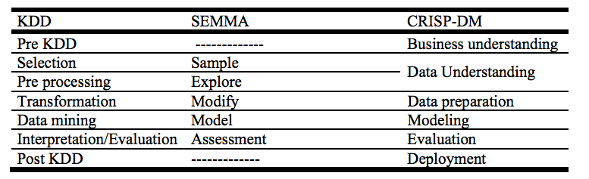
Faculdade de Ciência da Informação - Data Science for Science
Prof. Dr. Ricardo Barros Sampaio Prof. Dr. Jorge Henrique Cabral Fernandes
[1]

